Slide 1
ИГРА «ЧТО ЛИШНЕЕ?»
?

Slide 2
?

Slide 3
?

Slide 4
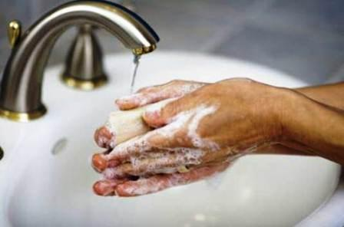
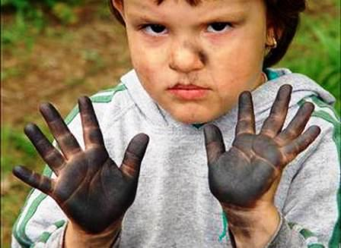
?

Slide 5
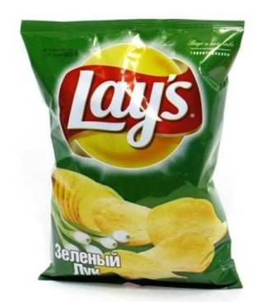
?

Slide 6
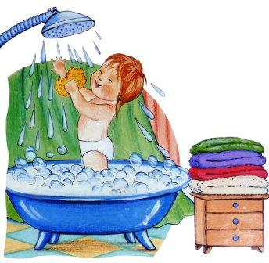
?

Slide 7
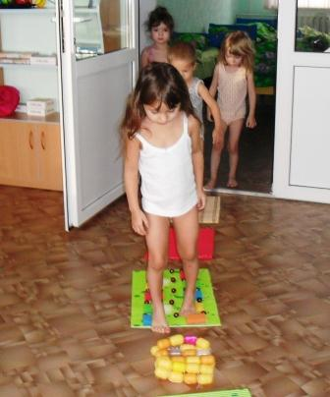
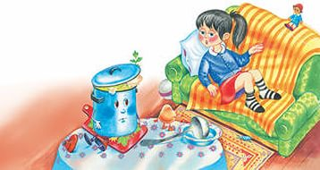
?

Slide 8
МОЛОДЦЫ!

Slide 9
Список использованных источников
http://www.proshkolu.ru/user/suknata70/file/4409048/ фон http://www.intelkot.ru/pics_import/ArticlesImg/chevostik.jpg Чевостик
http://s39.radikal.ru/i086/0910/62/1dc9f37dcf94.gif Чевостик

